Slide 1
Подвижные игры как средство воспитания физических качеств, тема презентации интенсива «Эффективная начальная школа Подмосковья: лучшие практики»
Морозкин Валерий Вячеславович, учитель физической культуры
МБОУ ЦО № 35, Богородский городской округ

Slide 2
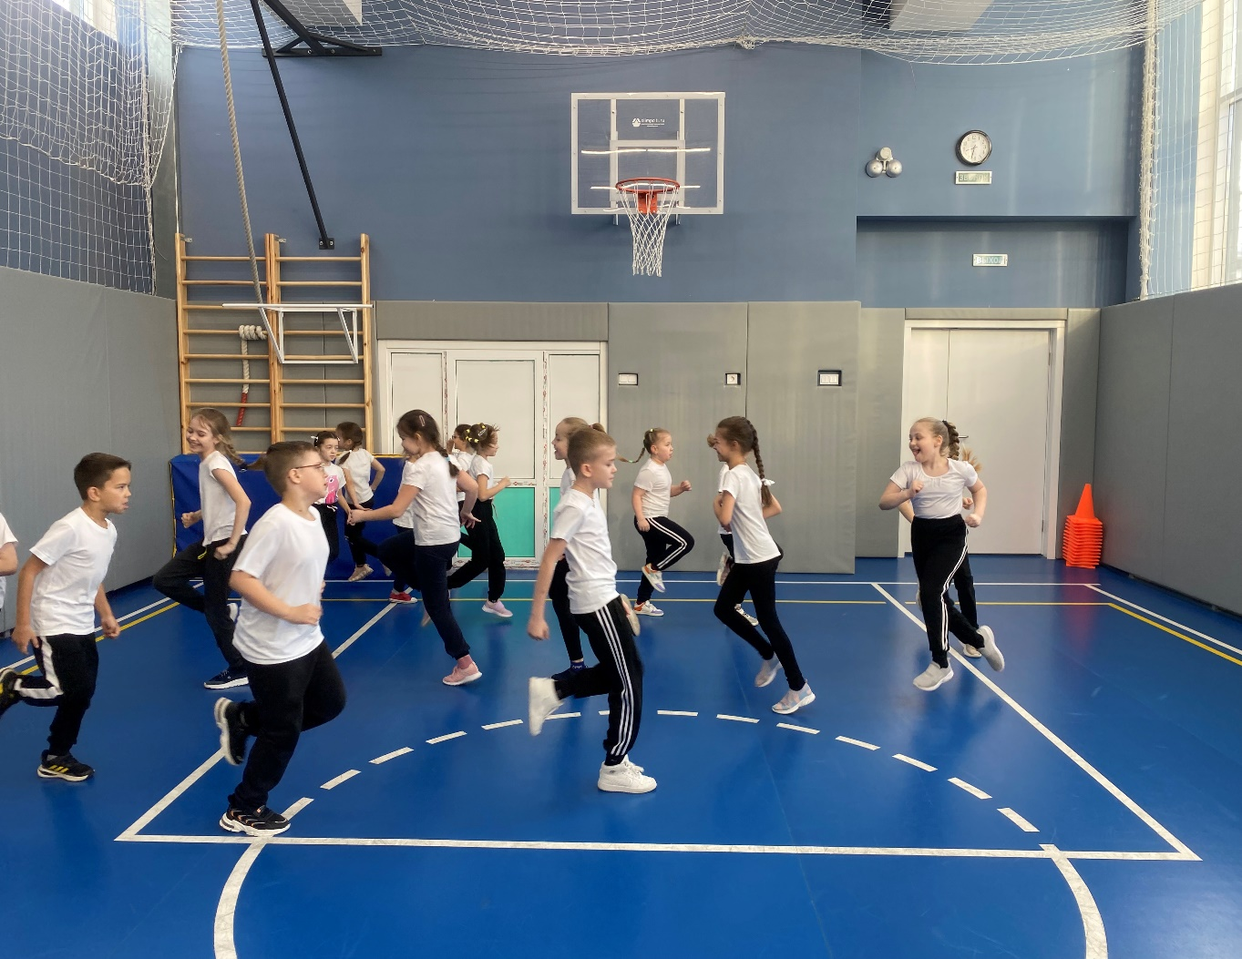
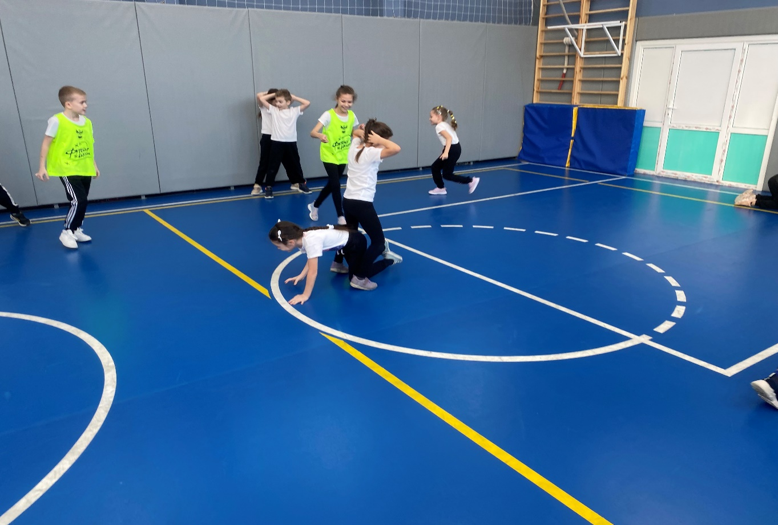
Цель и задачи
Цель:
комплексное воспитание физических качеств через игру.
Задачи:
сформировать потребность к систематическим занятиям физической культуры;
совершенствовать двигательные навыки и умения;
повысить уровень знаний о физическом развитии человека.

Slide 3
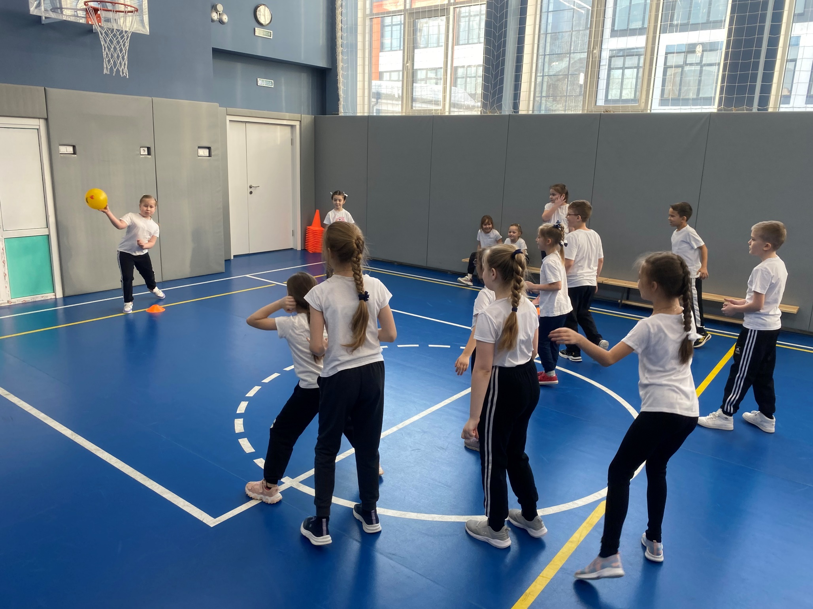
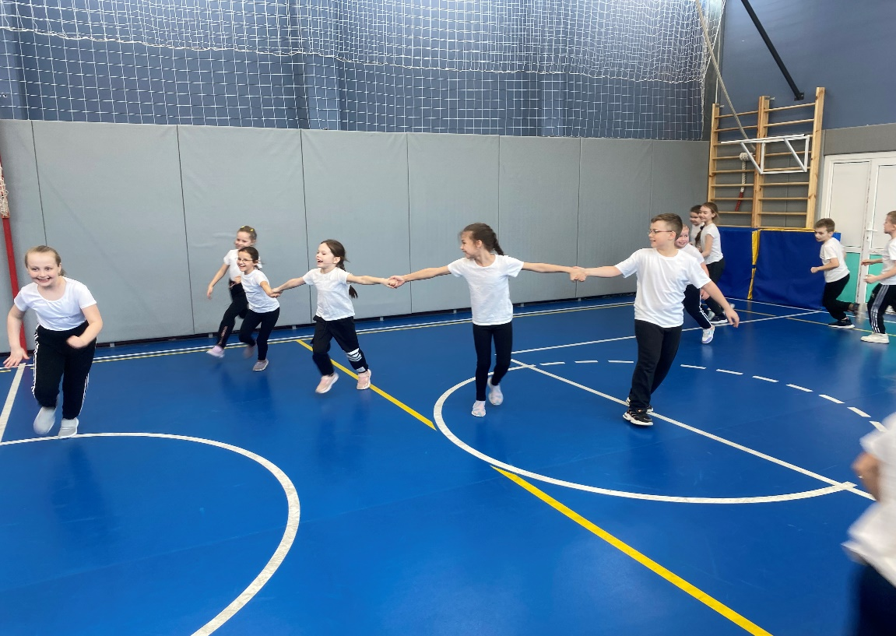
Подвижные игры
Подвижные игры – это специально организованные активности, в которых участвуют дети. Они способствуют физическому развитию и здоровью, а также социальной адаптации.

Slide 4
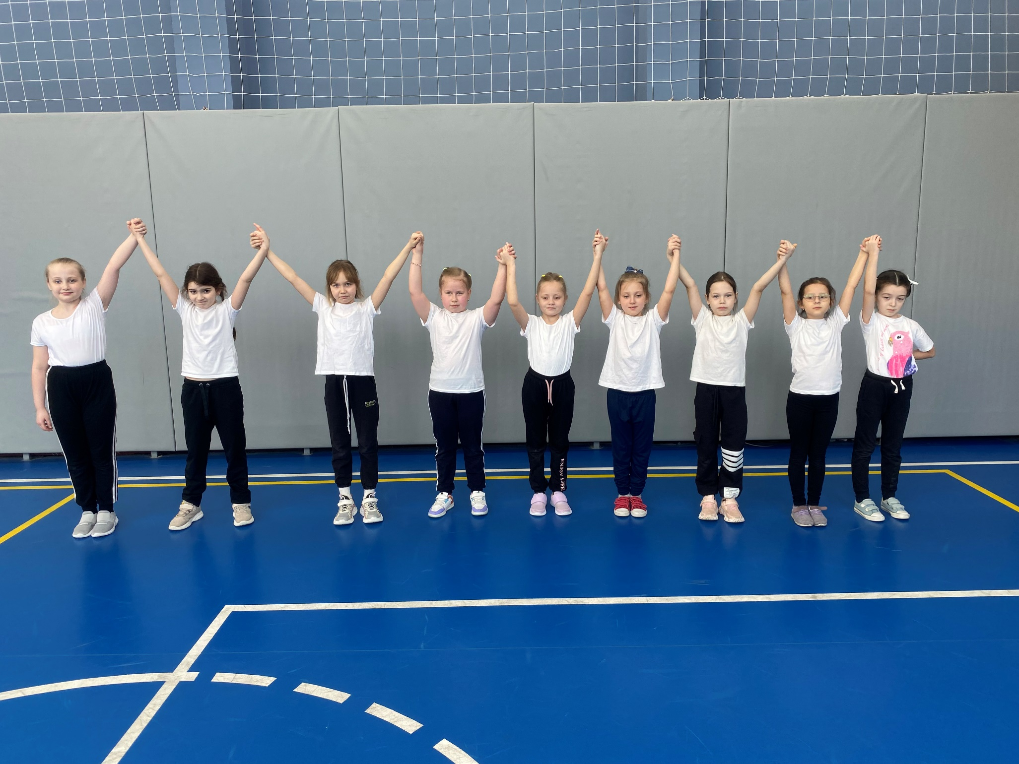
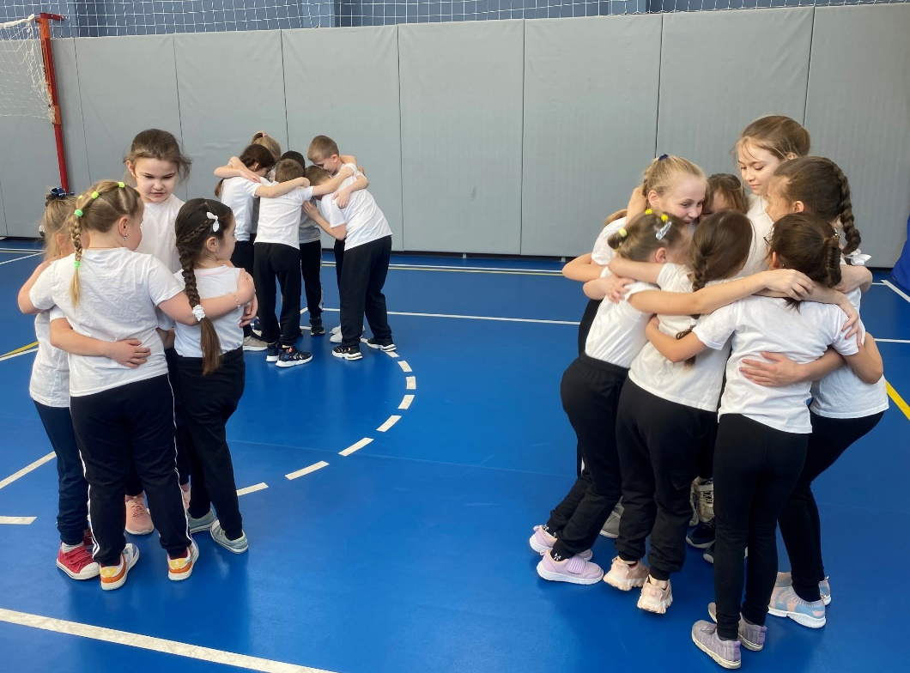
Преимущество использования подвижных игр в воспитательном процессе
Укрепление здоровья
Социальное взаимодействие
Эмоциональное благополучие
Развитие двигательных навыков
Здоровая конкуренция

Slide 5
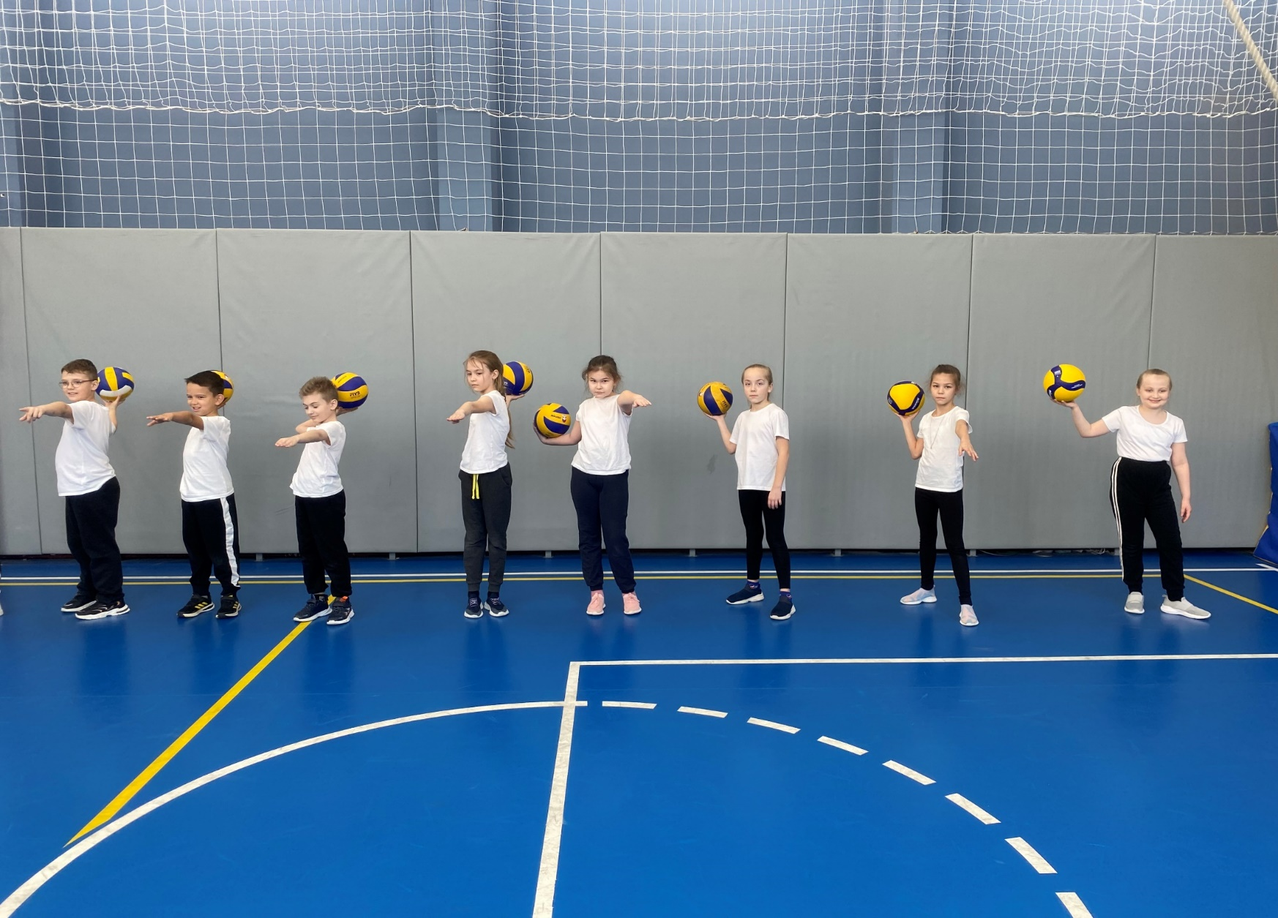
Физические качества, развиваемые подвижными играми
Сила
Гибкость
Ловкость
Быстрота
Выносливость

Slide 6
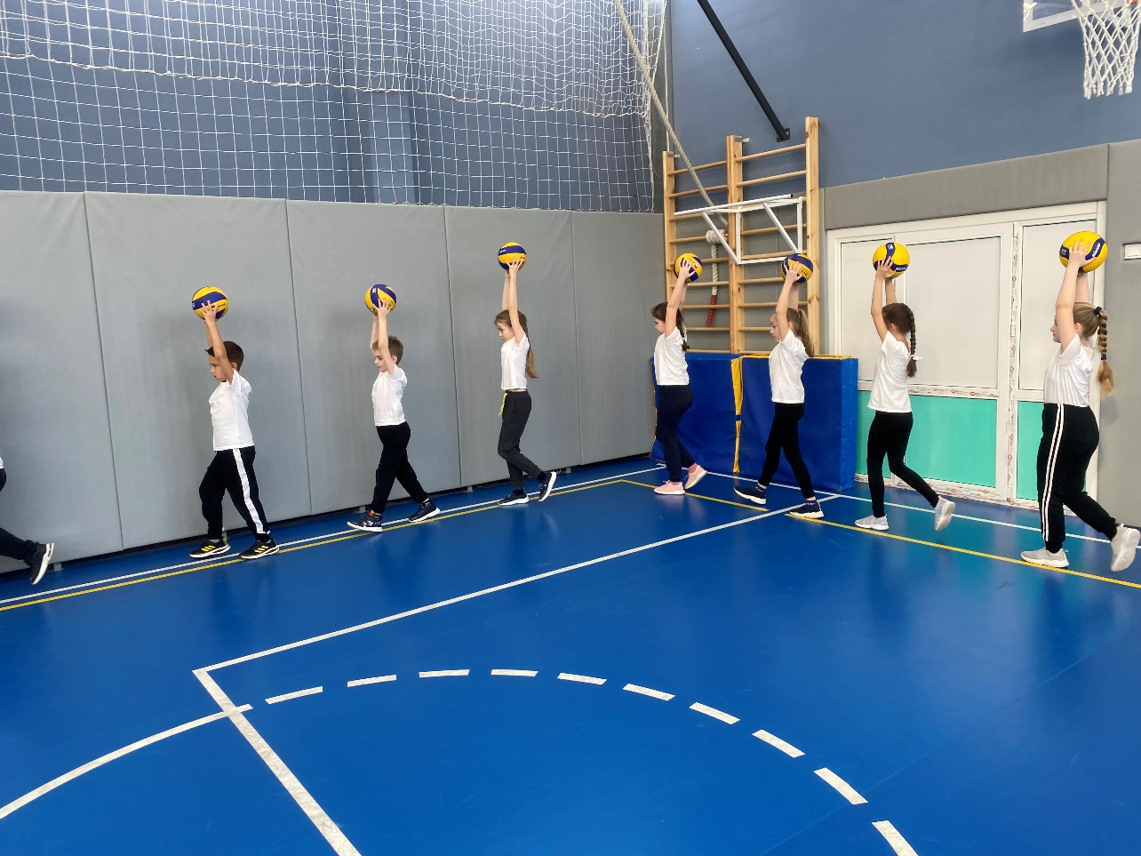
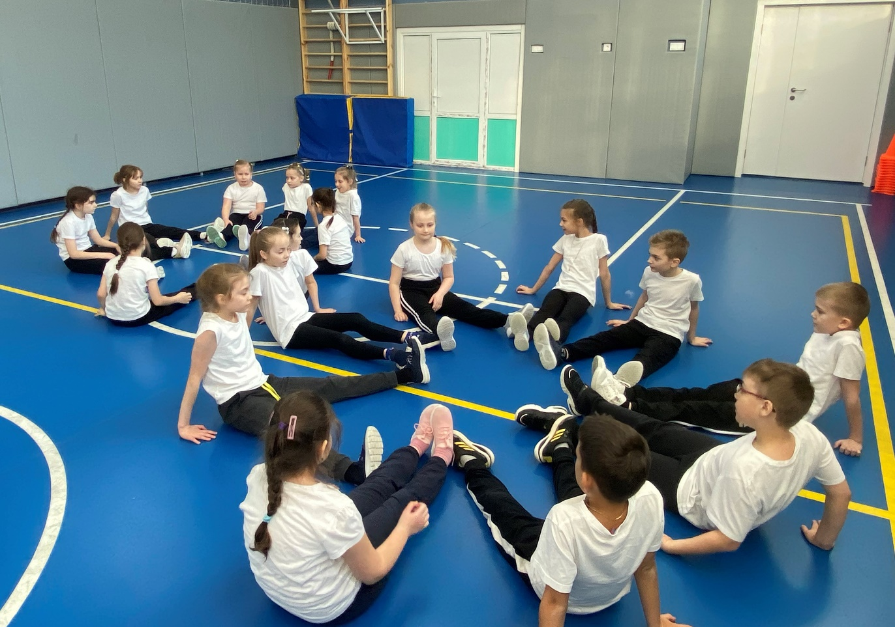
Организация подвижных игр во время внеурочных занятий
Создание безопасной игровой среды
Проведение подготовительной части (разминки) с использованием игр и игровых заданий
Подведение итогов занятия
Игра на развитие определенных физических качеств, подведение итогов игры
Самостоятельный выбор следующей игры победителем или командой победительницей с определенным заданием

Slide 7
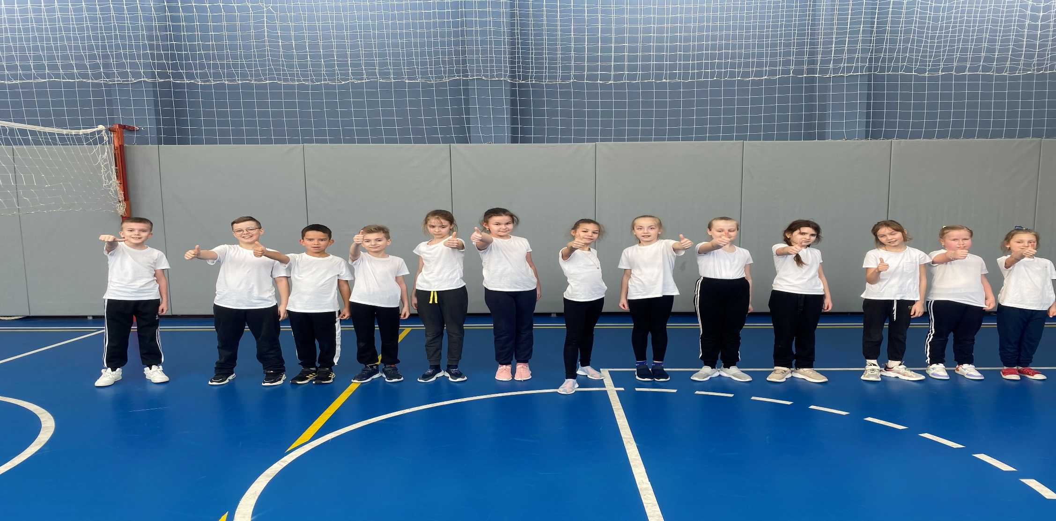
Заключение
Важность физической активности
Подвижные игры играют важную роль в развитии физических качеств и поддержании здоровья детей.
Основа для здорового образа жизни
Физическая активность через игры создает основу для здорового образа жизни в будущем.

Slide 8
Спасибо!
Контакты: Морозкин Валерий Вячеславович valeron9@mail.ru
89268493073

